Slide 1


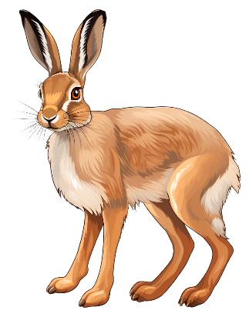
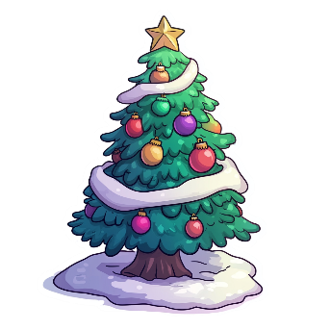





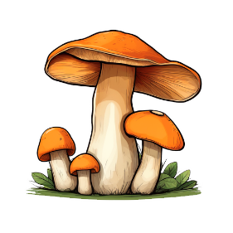





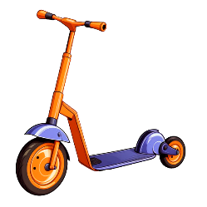



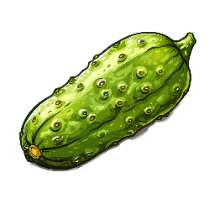

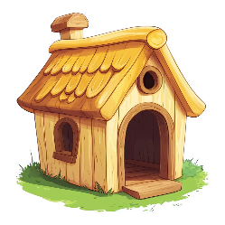
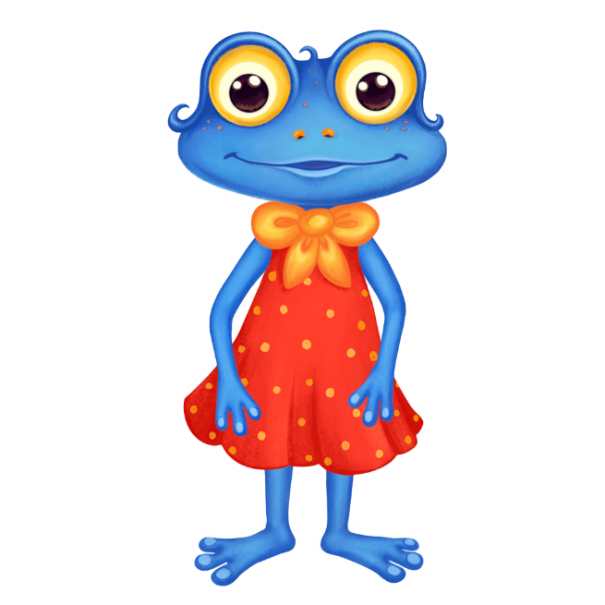

шишкою
сіном
равликом
горохом.
мавпою
самокатом.
ялинкою
будинком
пеньком
жуком.
машиною
подарунком.
грибами.
парканом.
огірком.
між
їжаком
і
будкою.
Зайчик
білкою.

